Slide 1
LÓGICA DE PROGRAMACIÓN
LSC. Susana Alejandra López Jiménez.

Slide 2
Diferencia y relación
Sistema
Sistema
Programa
Software
Programa 1
Programa 2
Programa 3
Software

Slide 3
Clasificación del software
De Sistema
Windows
Mac
De Aplicación
MS Office
Corel PhotoPaint
De Utilería
Reproductor de música
Grabador de datos en CD/DVD
Linux
Open Office
Corel Draw
Compresor de archivos
Solaris
Antivirus

Slide 4
TAREA
Definir: “Algoritmo”.
Realizar algoritmo: “Que hago desde que me levanto hasta que llego a la escuela”

Slide 5
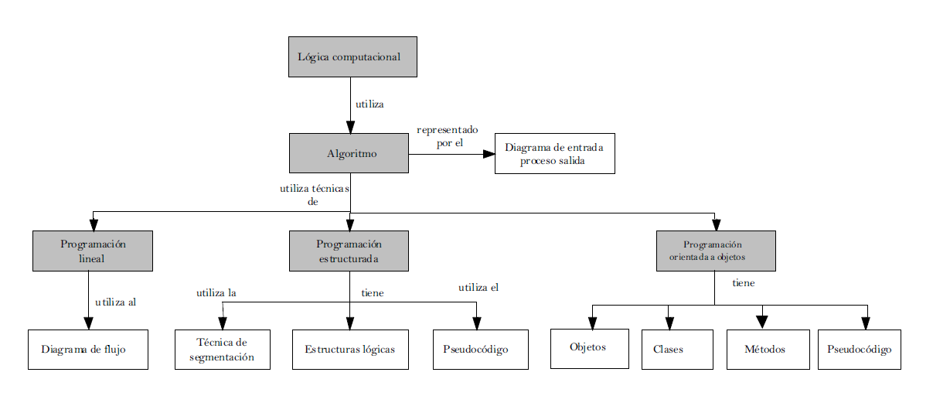
LÓGICA DE PROGRAMACIÓN

Slide 6
UTILIDAD DE LA LÓGICA DE PROGRAMACIÓN
Adquirir habilidades para resolver problemas informáticos utilizando la computadora, a través de desarrollar un pensamiento lógico, sistemático y razonado que te permita proponer soluciones al elaborar algoritmos elementales, utilizando las diferentes metodologías que existen para su desarrollo.

Slide 7
En nuestra vida cotidiana, cualquier actividad que realizamos la podemos describir con una serie de acciones o tareas. Igualmente, siempre estamos valorando si dicha actividad va a lograr lo que nosotros queremos, a partir de ir tomando decisiones durante el desarrollo de la misma, sin perder de vista qué es lo que queremos lograr y qué requerimos para lograrla.

Slide 8
De esta misma forma podemos ver un proceso informático, el cual nace a partir de un problema que requiera del uso de la computadora. Para resolverlo se deberá desarrollar un algoritmo, el cual no es más que un conjunto de actividades o procesos formados por una serie de instrucciones o tareas organizadas de forma lógica, que nos permiten alcanzar un resultado o resolver un problema.

Slide 9
Muchas veces aplicamos el algorimo de manera inadvertida, inconsciente o automatica, ya que son tantas las veces que se ha resuelto, que dificilmente nos ponemos a enumerar los pasos para alcanzar el objetivo, y por lo tanto lo hacemos en forma automática.

Slide 10
Por otra parte, existe una gran cantidad de problemas que requieren de un análisis profundo y de un pensamiento flexible y estructurado para su solución, como es el caso de la programación, donde convergen técnicas y herramientas metodológicas que permiten llevar a cabo la construcción de algoritmos eficientes y por consiguiente la resolución del problema.

Slide 11
Características de los algoritmos
Se mencionan 3:
Precisión
Determinismo
Finitud
NOTA:
Es importante considerar los datos de entrada para la verificación de nuestro algoritmo.

Slide 12
a) Precisión.
Los pasos a seguir deben ser claros y correctos.
CARACTERÍSTICAS
DE LOS
ALGORITMOS

Slide 13
b) Determinismo.
El algoritmo, dado un conjunto de datos de entrada idénticos, debe arrojar siempre los mismos resultados.
CARACTERÍSTICAS
DE LOS
ALGORITMOS

Slide 14
c) Finitud.
El algoritmo, independiente de la complejidad del mismo, siempre debe ser de longitud finita.
CARACTERÍSTICAS
DE LOS
ALGORITMOS

Slide 15
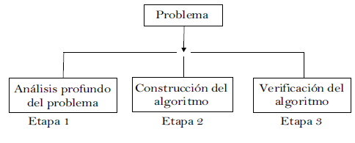
Etapas
Para poder llegar a la solución de un problema deben considerarse las siguientes etapas:

Slide 16
DESARROLLA
¿Para qué sirven los lenguajes de programación y cuál es su relación con los algoritmos?

Slide 17
PROGRAMACIÓN LINEAL
La programación lineal permite escribir algoritmos de una forma secuencial, es decir, cada instrucción se ejecuta hasta que la anterior se haya realizado, no obstante, podemos referenciar a una línea desde nuestra secuencia que no sea la siguiente, de tal forma que al terminar una secuencia de instrucciones podremos referenciar a la línea que continuaba en nuestra ejecución.

Slide 18
Instrucción 1 | → | Instrucción 2 | → | Instrucción 3 | → | … | Instrucción N

Slide 19
PRUEBA DE ESCRITORIO
Realizar la prueba de escritorio del siguiente algoritmo:
1. Solicitar dato A.
2. Solicitar dato B.
3. Multiplicar dato A con dato B y el resultado asignarlo en C.
4. Despliega el mensaje .El resultado es:.,C

Slide 20
Se sabe que si A = 1 y B = 2, el resultado de la multiplicación será 2.
Ahora iremos introduciendo la información conforme se la vaya solicitando el algoritmo.
Paso 1: Asignar A=1
Paso 2: Asignar B=2
Paso 3: Multiplicar 1·2 y el resultado asignarlo en C, es decir, C=2
Paso 4: Escribir .El resultado es: 2.

Slide 21
Dado que el resultado obtenido es el esperado en la prueba de escritorio, podemos validar dicho algoritmo, es decir, el algoritmo es correcto.

Slide 22
EJERCICIOS

Slide 23
EJERCICIO 1
1. Fijarse en el nombre del medicamento a conseguir.
2. Caminar a la farmacia más cercana.
3. Acercarse al mostrador de la farmacia.
4. Solicitar al farmacéutico la medicina.
5. Si no tiene el medicamento, salir de la farmacia y repetir desde el paso 2.
6. Si tiene el medicamento, verificar que corresponda al solicitado.
7. Solicitar el costo.
8. Si se va a adquirir, pagarlo, si no ir al paso 9.
9. Salir de la farmacia.
Problema: Conseguir un medicamento poco común en las farmacias cercanas a tu casa.
Solución: Se presenta el algoritmo que se requiere en forma de una lista de pasos a seguir.
LOS QUE VAN TERMINANDO,
PUEDEN SALIR

Slide 24
a) Explica, ¿por qué se encuentran los pasos ordenados de esta forma?
b) ¿Se apega la solución a la definición de algoritmo? Explica.
c) Define otro algoritmo para el mismo problema.

Slide 25
EJERCICIO 2
Proceso que sigue una secretaria para capturar una carta en un procesador de palabras en Windows 95, guardándola en un disco flexible de 3.5.

Slide 26
1. Tener la carta a capturar.
2. Sentarse frente a la computadora.
3. Encender el monitor.
4. Encender el CPU.
5. Entrar a Windows.
6. Llamar la aplicación a utilizar para la captura.
7. Verificar formatos de página.
8. Capturar la carta en el editor.
9. Dar formato de párrafo y de caracteres en la carta.
10.Revisar ortografía.
11. Insertar un disco flexible de 3.5. en la unidad correspondiente.
12. Utilizar la opción de salvar archivo, de la aplicación.
13. Direccionar el archivo a la unidad del disco flexible de 3.5..
14. Asignar un nombre al archivo de la carta.
15. Seleccionar la opción de aceptar dicho proceso.
16. Salir del documento.
17. Salir de la aplicación.
18. Salir de Windows.
19.Apagar CPU.
20.Apagar monitor.

Slide 27
a) ¿La lógica que se siguió para enlistar las actividades es correcta? ¿Por qué?
b) Con base en la definición de algoritmo, revisa la solución propuesta y escribe tus observaciones.
c) Realiza un algoritmo distinto que resuelva el mismo problema.

Slide 28
EJERCICIO
Problema: Tomando en cuenta las soluciones de los ejercicios anteriores, elabora en tu cuaderno el algoritmo de las actividades de solicitud, búsqueda y facturación de una refacción, que debe realizar un vendedor de mostrador de una tienda de refacciones de automóviles.

Slide 29
Problema: Desarrolla el algoritmo que describa la secuencia de pasos a seguir para resolver la situación de aprendizaje de la guía de estudio.

Slide 30
Problema: En una tienda, a los artículos que tienen adherida una etiqueta verde se les aplica
un 10% de descuento sobre su precio normal; si la etiqueta es roja, el descuento es del 20%; si
el artículo no presenta etiqueta, entonces no hay descuento.

